Slide 1
現代のヒトの移動2
移民・外国人労働者

Slide 2
提案された入管難民法改正案
受け入れが必要な業種で、知識や経験など一定の技能が必要な業務に就く「特定技能１号」と熟練技能が必要な業務に就く「特定技能２号」という在留資格を新設する。
１号は在留期限が通算５年で家族帯同を認めないが、２号は事実上永住を認め、配偶者と子供の帯同も可能とする方針だ。資格は定期的に更新し、取り消しもあり得る。
対象領域は、今後検討する(省令で決める予定)
受け入れるのは即戦力で生活に支障がない程度の日本語ができる外国人。各業種を所管する省庁の試験などを経て、１号や２号の資格を取得する。技能実習を修了した後に１号の資格を得られる仕組みも設ける。

Slide 3
今国会での争点
当初、受け入れの業種や人数を示さずに、審議入りしようとして、準備不足の指摘
失踪者問題が焦点に(データ改竄)
失踪動機 「より高い賃金を求めて87％」実は「低賃金だから67％」
賃金未払い、厳しい指導、暴力等の項目があいまいに
政府は今国会での成立をめざしているが、世論調査は急ぐ必要なし→今後の進展に注意

Slide 4
外国人労働者受け入れの流れ
ヨーロッパと異なって、高度成長期には受け入れなし。農村の余剰労働力があった。(復員、集団就職、季節労働者)
入管法は単純労働者の受け入れを否定。(次頁)
1970-80年代は違法就労者多数
賃金上昇の影響で、安い外国人労働者の受け入れを、主に中小企業が要請、アジア諸国の要請
技能研修生・家政婦・介護労働者の受け入れ
移民の受け入れには、一貫して否定的

Slide 5
在留資格
外交・公用・教授・芸術・宗教・報道
投資経営・法律会計・医療・研究・教育・技術・人文知識国際・企業内転勤・興行・技能・技能実習
文化活動・短期滞在
留学・研修
特定活動
単純労働はみとめていない。日系人例外

Slide 6
何故外国人労働者・移民受け入れに否定的
日本は単一民族という意識
ヨーロッパの経験を教訓と考えられたこと
犯罪が増える
学校教育へのマイナスの影響
社会保障費の増大

Slide 7
ヨーロッパでの経験1
ドイツでのガストアルバイター
送り出し国(トルコ)とドイツの政府間協定
10年間の労働 → その後帰国
帰国パターン → 定住パターンへ
生じた問題
家族の呼び寄せ・出産・教育
マイノリティ問題 さまざまな差別 トルコ人への暴力多発
地域の分化（移民は集住の傾向）

Slide 8
ヨーロッパでの経験2
911以後、ヨーロッパでの移民制限勢力の増大
十分に同化しないことに対する非難(言語)
移民の多くはイスラム教徒→テロへの不安(移民の子弟、欧米生まれの人が中東の紛争地域での戦闘に加わる例)
移民の受け入れに「国語試験」の合格を条件とする国が出てきた。
ポピュリズム勢力の増大

Slide 9
日本の論争点の推移
社会全体の労働条件が低下
社会的慣習の違いから社会的混乱が生じる(ゴミ・食事)
犯罪が増加
社会的負担が増加(社会保険・教育)
⇩
労働者への非人間的扱いへの批判

Slide 10
論点
単純労働者受け入れの原則(否定)と実態(研修生として受け入れ→今年前半で4279人失踪と報告)
専門職の専門性を拡大してきた。(ex. 介護職)
少子高齢化による労働力不足が深刻という認識
本当に労働力不足なのか
単純労働者の外国人は実際に増加している。
改正案は移民政策か(内閣は否定しているが、特定技能2号は、移民そのもの)
対象領域を省令で決めることの是非

Slide 11
ヒトの移動（長期）の要因
貧しい地域から豊かな地域へ（移民）
植民（ヨーロッパ→アメリカ、日本→南米等）
労働者としての移動（トルコ→ヨーロッパ、ベトナム→ソ連、東南アジア→湾岸諸国）
危険な地域から安全な地域へ（難民）
グローバル企業の海外展開（欧米→途上国）
留学（以前は文化の低い地域から高い地域へ、現代は様々な地域の相互性）

Slide 12
人手不足は?
人手不足とは何か
絶対的に不足
労働形態での余剰人員→合理的活用で解決?(生産性)
条件があわないため働き場がない人々
AIの活用が不十分
安い外国人労働者で補ってよいか→長期的影響

Slide 13
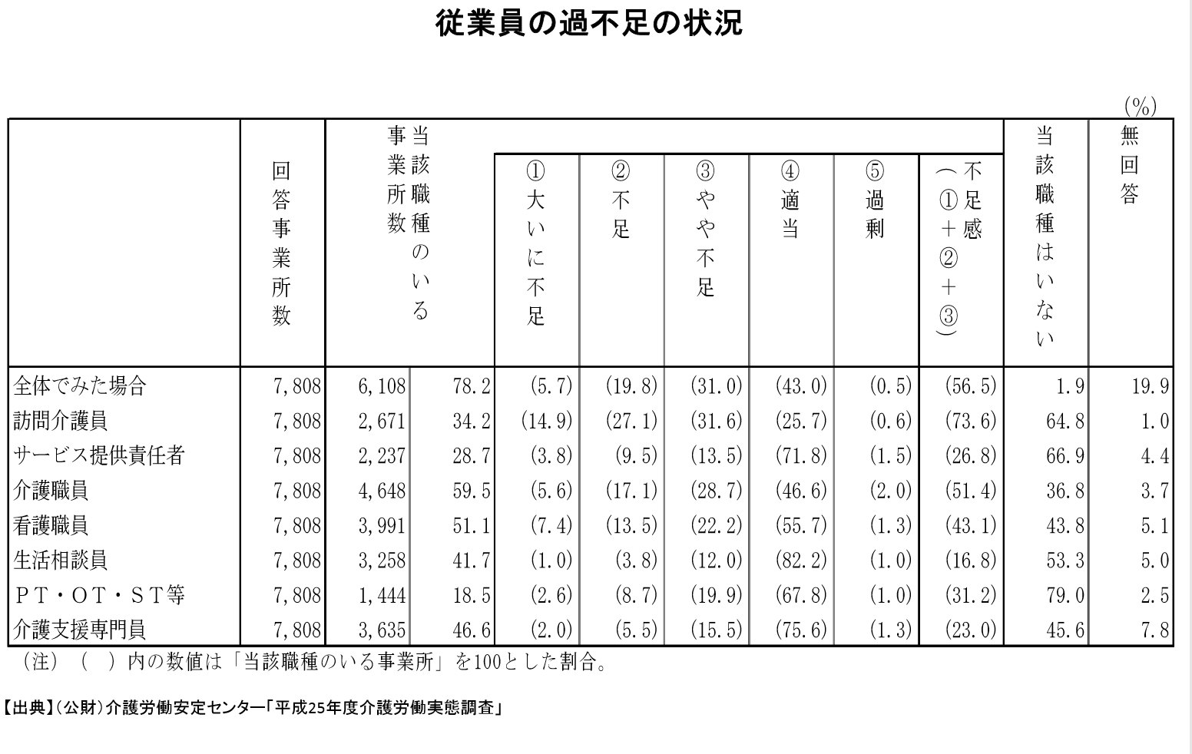

Slide 14
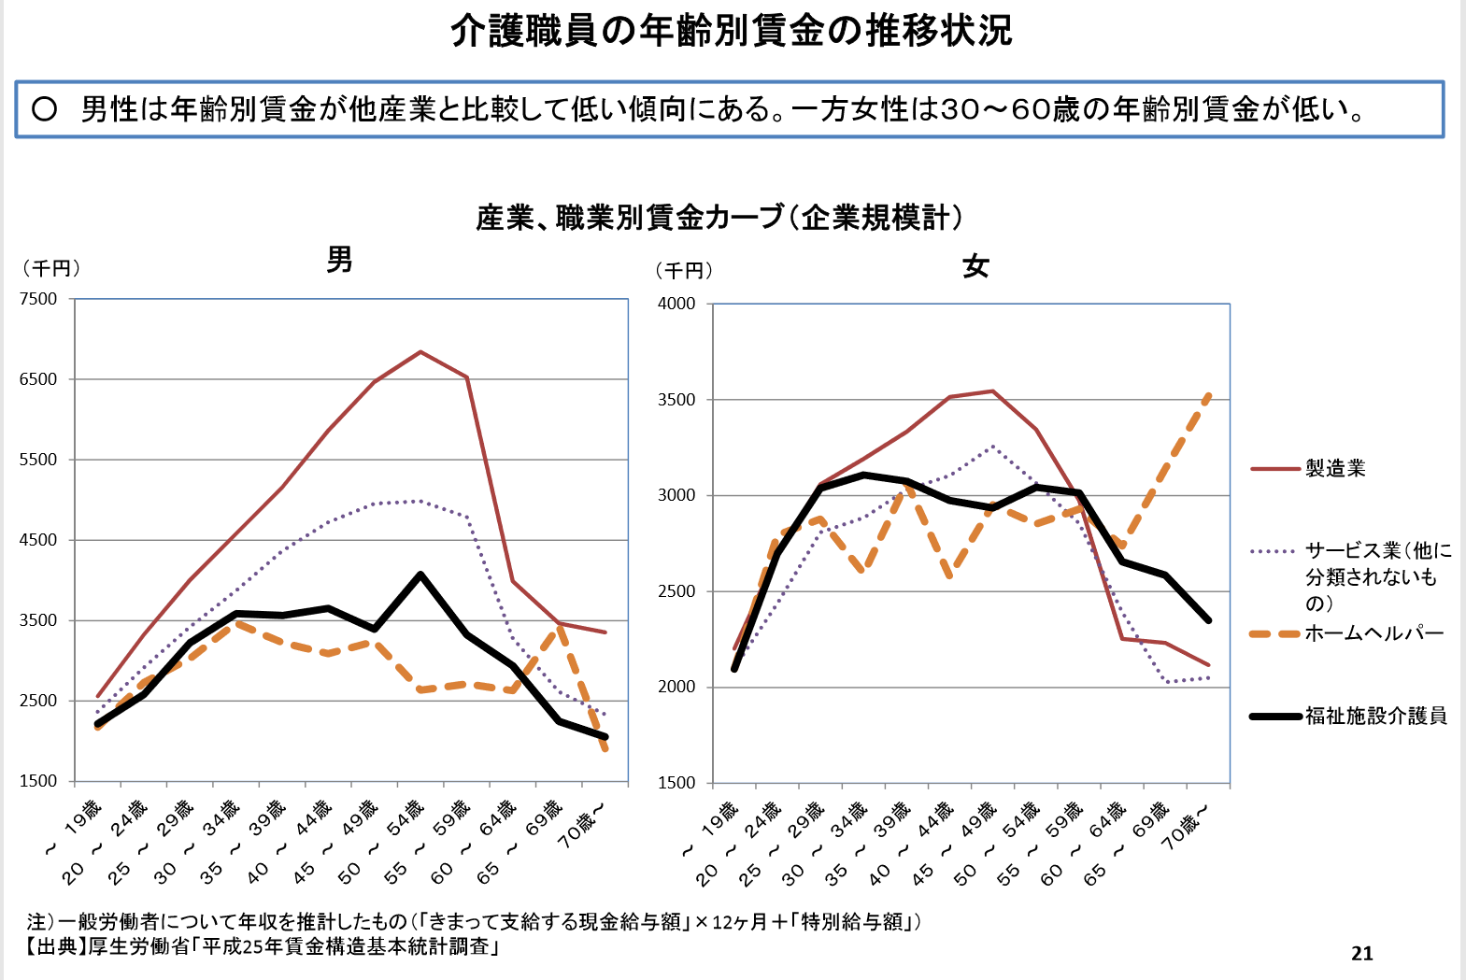

Slide 16
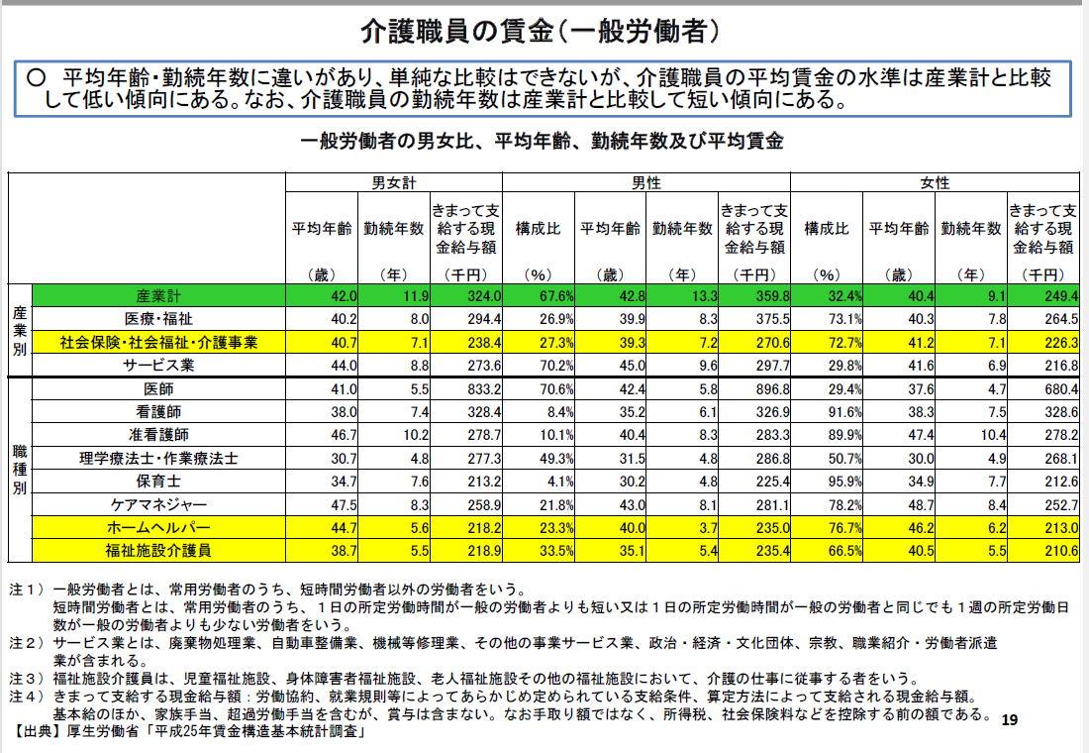

Slide 18
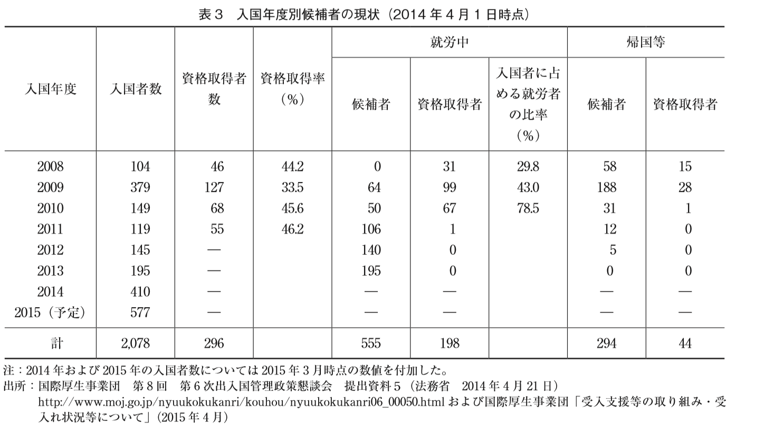

Slide 19
大企業の余剰人員対策
富士通 5000人の配置転換計画を発表(2018.10)
ソフトバンク 6800人を新規事業に転換(ロボティクス・プロセス・オートメーション等)を発表(2018.11)
メガバンクの人員削減(三菱9500人、三井住友4000人、みずほ19000人)
→「大量の社内失業者がすべて新しい仕事にシフトすれば、外国人労働者の受け入れなど必要ないというのが、偽らざる現実なのだ。」加谷 珪一

Slide 20
外国人労働者は労働条件を下げるか
相対的過剰人口の社会的意味(労働条件の引き下げ)
男性 → 女性 → 児童 → 外国人という図式
ヨーロッパの日本の違い
ヨーロッパでは3K労働、白人はやらない仕事が主な対象
労働者としての質 アジアとアフリカの相違
日本でも研修生の失踪や介護労働の状況により、労働条件の低下はありうる。(総合的な調査は?)

Slide 21
外国人増加で犯罪は増加するか
警察庁の分析
・1、2年は減少だが、長期的には増加傾向
・外国人が犯罪集団を形成し、暴力団と結託
・少数化・匿名化・潜在化 組織防衛
・地下銀行・偽装結婚・証明書偽造等犯罪インフラの整備

Slide 22
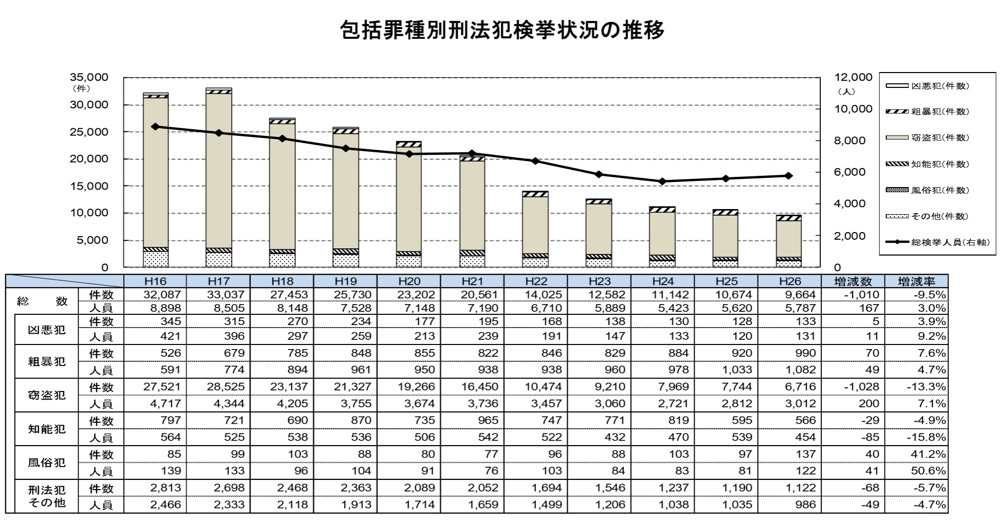

Slide 23
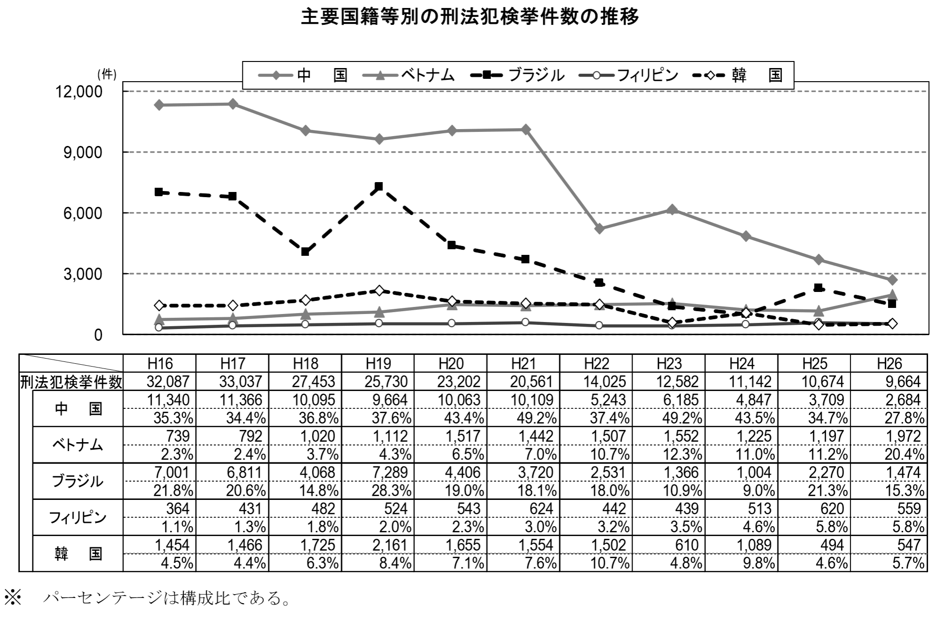

Slide 24
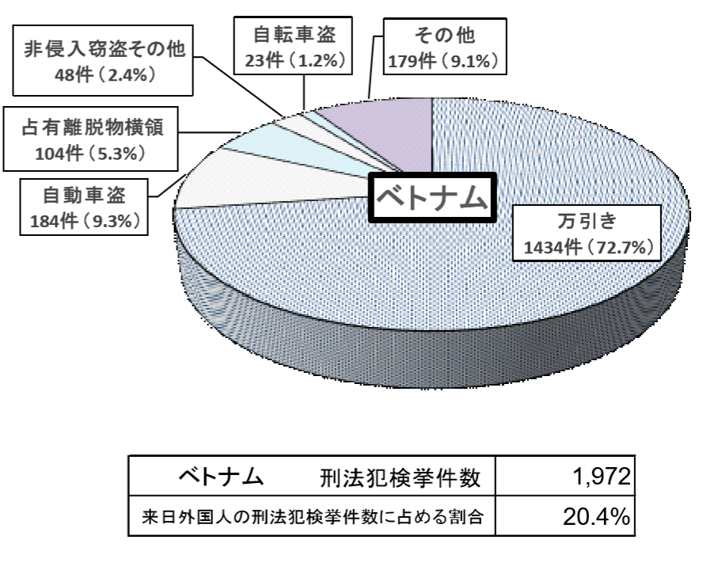
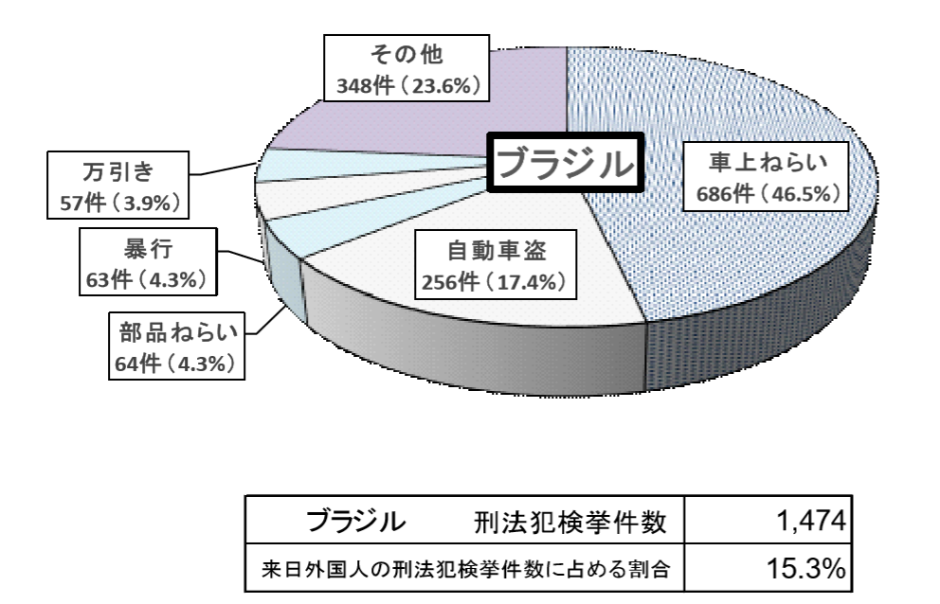

Slide 25
教育への影響
言葉の問題 バイリンガリズムをめぐる議論
多文化主義の問題
義務教育制度への影響
学校の開放性への影響 (20坪主義の困難)

